Slide 1
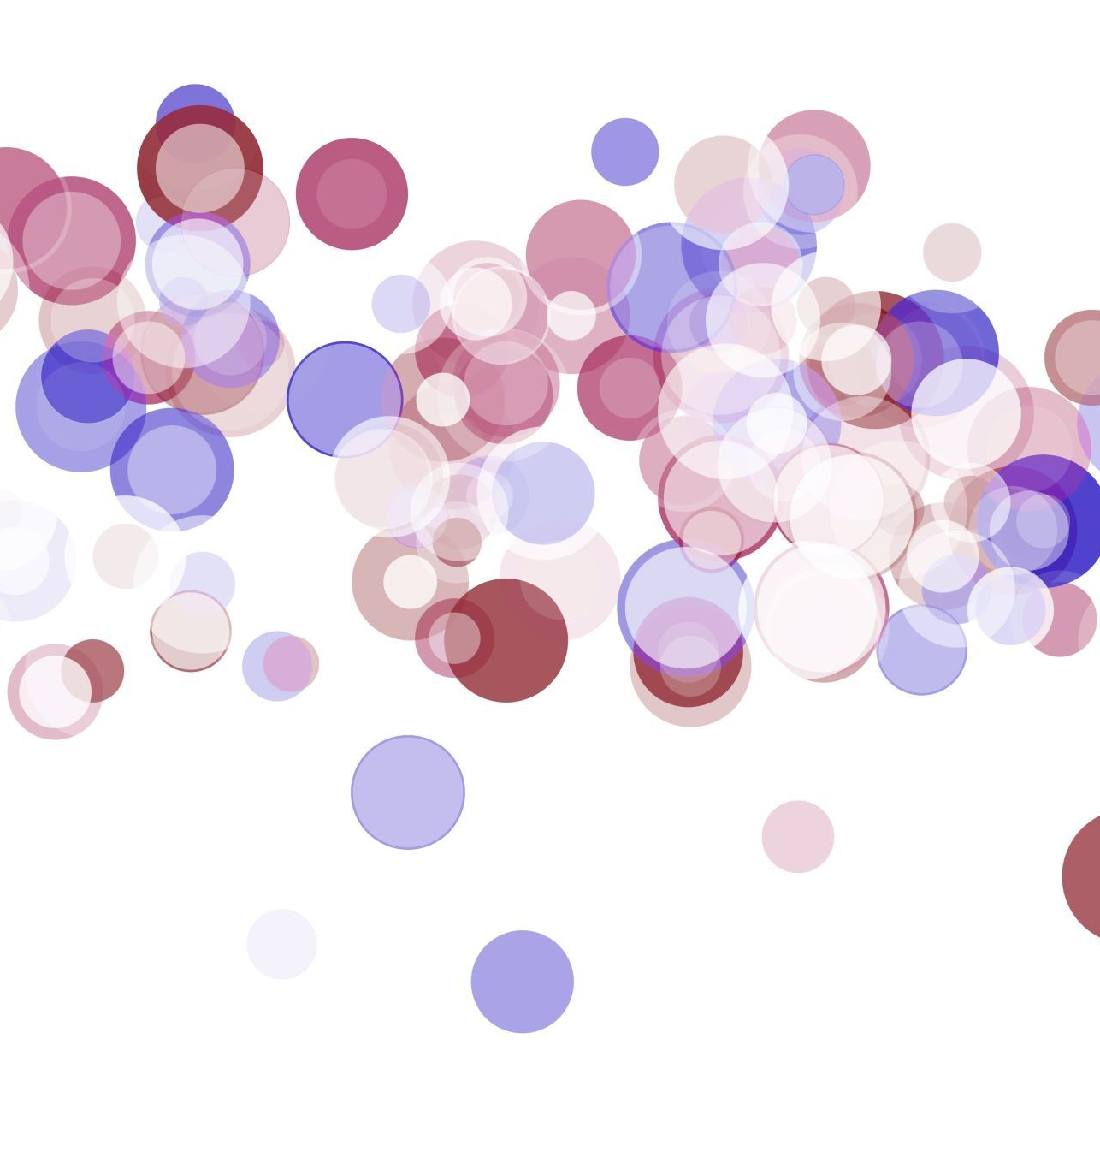
Tyypin II diabeteksen tablettilääkehoito
Riina Lindström

Slide 2
Tässä diaesityksessä on koottuna piirtämämme kuvan mukaisesti diabeteksen tablettihoitona annettavia lääkkeitä.

Slide 3
Vatsalaukku
Guarkumi
Akarboosi
  Estävät hiilihydraattien imeytymistä

Slide 4
Maksa
Metformiini
  Lisää insuliinin vaikutusta kudostasolla
  Vähentää maksan sokerin tuotantoa

Slide 5
Haima
Sulfonyyliureat
Glinidit
Inkretiinimimeetit
Gliptiinit
  Lisäävät insuliinin eritystä

Slide 6
Verisuonet -> kudokset
Glitatsonit (eli insuliiniherkistäjät)
  Lisäävät kudosten insuliiniherkkyyttä

Slide 7
Virtsatiet
Gliflotsiinit (dabagliflotsiini, empagliflotsiini)
  Lisäävät sokerin erittymistä virtsaan

